Slide 1
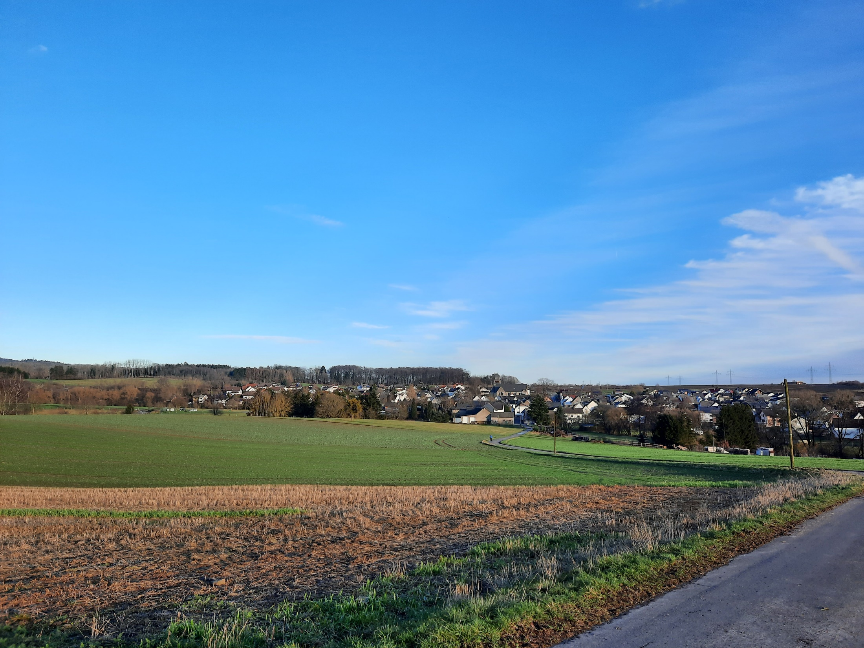


Dorferneuerung Steinefrenz
Gemeinderatssitzung
26. April 2021

Slide 2
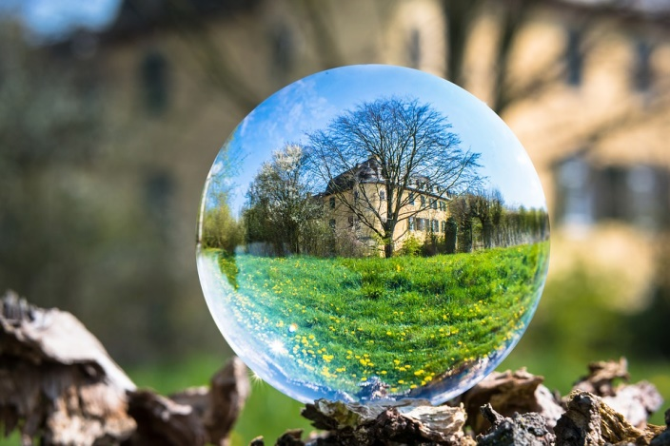
Dorferneuerung – Dorfmoderation
Das Dorf im Fokus
Lebensräume gemeinsam gestalten

Slide 3

Ablauf
Übersicht Prozess Dorferneuerung in Steinefrenz
  Bürgerbeteiligung
  Fortschreibung DEK
Entwurfsbesprechung Fortschreibung DEK
Weiteres Vorgehen

Slide 4
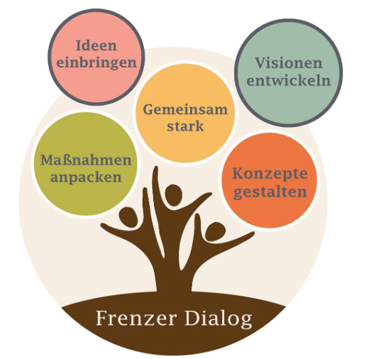
Frenzer Dialog
Durchführung in Eigenregie
März 2017: Start mit Auftaktveranstaltung
April bis Juni 2017: Durchführung von drei Workshops
November 2017: Ende mit Abschlussveranstaltung
Mai 2018: Formulierung der „Leitlinien zur Dorfentwicklung“
unter dem Motto „Bewährtes neu denken“

Slide 5

Beteiligung der Jugendlichen
Durchführung in Eigenregie
Dialog mit den Jugendlichen
im Januar 2020
Beteiligung von 13 Jugendlichen
im Alter von 10 bis 17 Jahren
Wesentliche Ergebnisse:
  Treffpunkt im Dorf fehlt
  Dorfplatz attraktiver gestalten
  Nutzung von sozialen Medien
  in der Ortsgemeinde

Slide 6
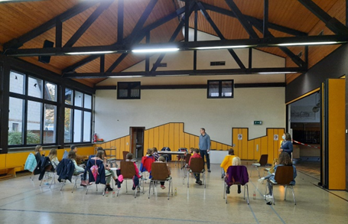
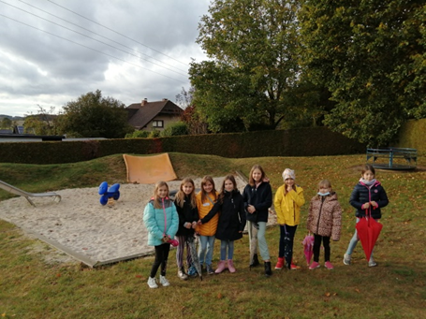
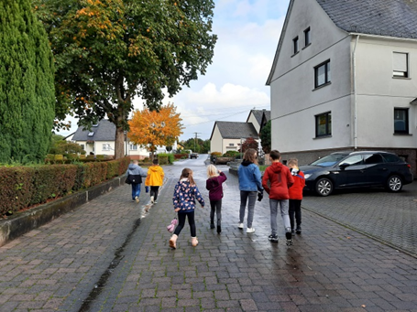
Kinderworkshop
Im Rahmen der Fortschreibung des DEK
Durchführung durch Büro RU-PLAN
Oktober 2020
Beteiligung von 16 Kindern
im Alter von 6 bis 12 Jahren
Kleiner Ortsrundgang
Festhalten der Ergebnisse im DGH
Wesentliche Ergebnisse:
  Mehr / andere Geräte auf dem Spielplatz
  Aufwertung des Dorfplatzes
  Mehr Sicherheit an den Bushaltestellen

Slide 7
Fortschreibung DEK – Ablauf
Juni 2020: Antrag auf Förderung
Juli 2020: Bewilligung der Förderung
August 2020: Bestandsaufnahme
September 2020: Besprechung Bürgermeister
März 2021: Besprechung Bürgermeister und Beigeordnete
April 2021: Ortstermin Bürgermeister
HEUTE: Besprechung Gemeinderat

Slide 8
Fortschreibung DEK – Aufbau
Rahmenbedingungen
Zielsetzungen
Kurzdarstellung der Ortsgemeinde
Darstellung der Bürgerbeteiligung
Handlungsfelder
Zukunftsperspektiven
Zusammenfassendes Entwicklungsprogramm
(Maßnahmenkatalog und mittelfristiges Finanzierungskonzept)
Pläne

Slide 9
Fortschreibung DEK – Handlungsfelder
Freiraum / Erholung
Ortskernbelegung / Ortsbild
Öffentliche Einrichtungen / Versorgung
Verkehr / Mobilität
Kultur / Dorfleben
Gemeindliche Entwicklung
Bestehen jeweils aus:
  Bestandsanalyse
  Ergebnisse der Bürgerbeteiligung
  Handlungskonzept

Slide 10
Fortschreibung DEK – Austausch
Besprechung des
Maßnahmenkatalogs
und der Pläne

Slide 11

Weiteres Vorgehen
DEK ist Voraussetzung für die Förderung
von öffentlichen und privaten Maßnahmen
Kontinuierliche Umsetzung der Maßnahmen aus dem DEK
Teilweise noch Ausarbeitung von Detailkonzepten erforderlich
Prüfung von Förderprogrammen und Eigenleistungen
Stellen von Förderanträgen für Einzelprojekte

Slide 12
Fördermöglichkeiten von Massnahmen
kommunale Vorhaben:
  40 - 65 % der zuwendungsfähigen Gesamtkosten
  Mindestinvestitionssumme: 15.339 €
  Anrechnung von unentgeltlichen Arbeitsleistungen
  bis zu 30 % der Gesamtkosten
private Vorhaben:
  max. 35 % der förderfähigen Ausgaben → max. 30.000 €
  Mindestinvestitionssumme: 7.669 €
  Anrechnung von Eigenleistungen bis zu 30 % der Gesamtkosten

Slide 13
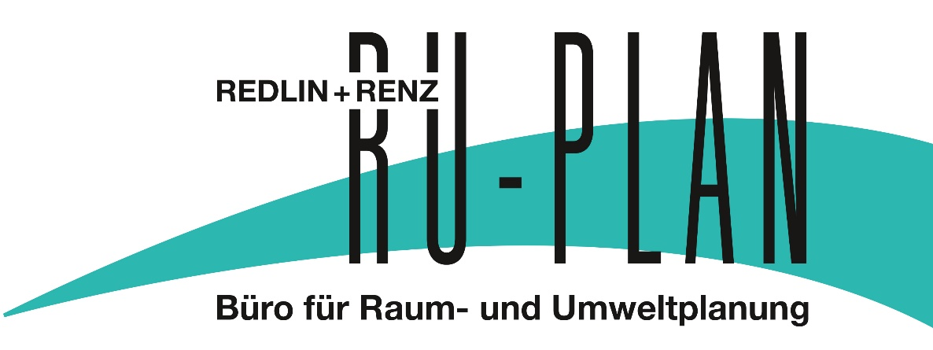
Vielen Dank
fürs Zuhören und Mitmachen!
Gibt es noch Fragen?
Claudia Renz Vanessa Roth
RU-PLAN Redlin + Renz
Adresse: Hauptstraße 27 in 56414 Dreikirchen
Telefon: 06435 / 5090-0
Fax: 06435 / 5090-20
E-Mail: info@ru-plan.de
Internet: www.dorfagentur.de
Internet: www.ru-plan.de

